Slide 1
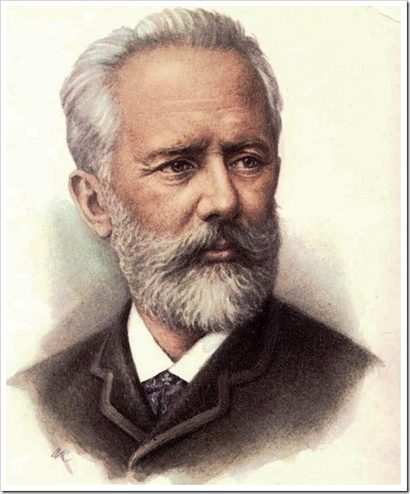
Пётр Ильич Чайковский
(1840-1893)

Slide 2
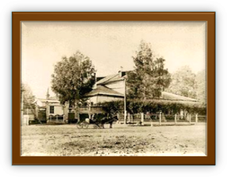
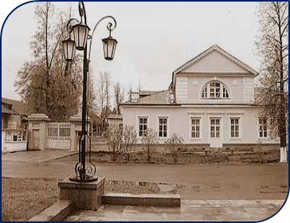
Детство
Петр Ильич Чайковский родился 25 апреля 1840 года в Воткинске, в семье директора Воткинского завода. Впечатлительный ребенок чутко постигал окружающие его природу и быт : с детства на всю жизнь он проникся глубокой привязанностью к родине впитал в себя народные песни.

Slide 3
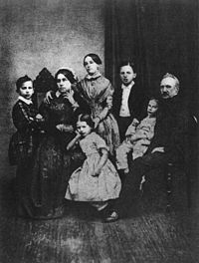
В семье родителей любили музыку, мать хорошо пела, играла на фортепиано, в доме нередко проводились музыкальные вечера. Способности к музыке проявились у Чайковского рано : в пять лет он начал играть на фортепиано, а в восемь лет читал ноты и записывал свои музыкальные впечатления.

Slide 4
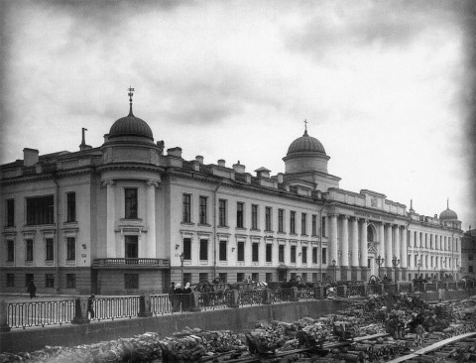
В десятилетнем возрасте Чайковский был оторван от семьи: родители отдали его в привилегированное учебное заведение – в Училище правоведения в Петербурге. Он окончил училище в 1862 году.

Slide 5
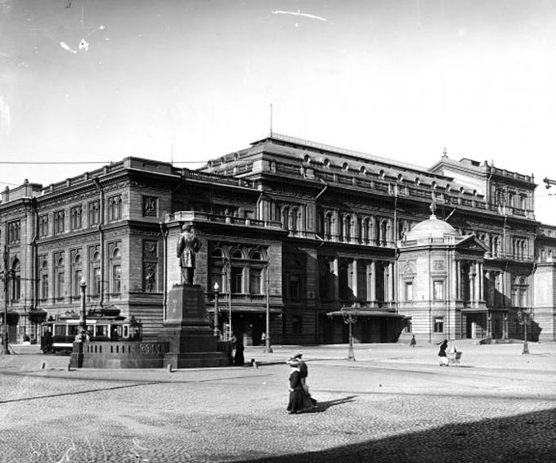
В 1862 году он поступил в Петербургскую консерваторию. Блестяще её окончив в 1865 году, Чайковский с 1866 года жил в Москве и преподавал теорию музыки в Московской консерватории.

Slide 6
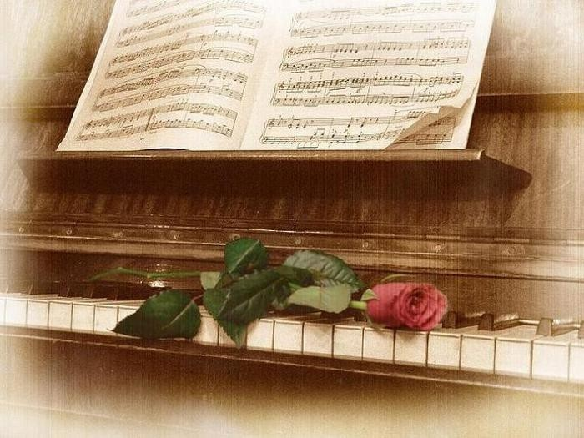
Жизнь Чайковского в дальнейшем- это его творчество. Музыка не была для него барским развлечением на досуге. Как только он отдался композиторскому творчеству, оно стало для него делом жизни

Slide 7
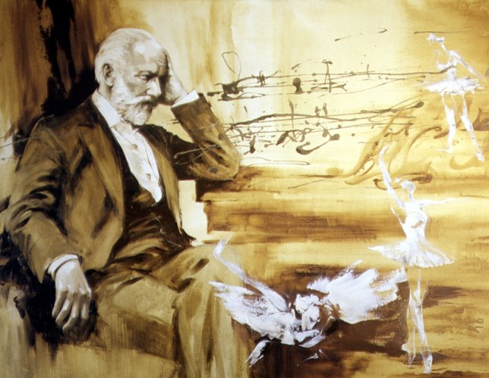
Чайковский стал первым из русских композиторов, который еще при жизни добился мировой славы. Регулярно занимаясь дирижированием, в конце 1887- начале 1888 года он совершает первое европейское турне как дирижер.

Slide 8
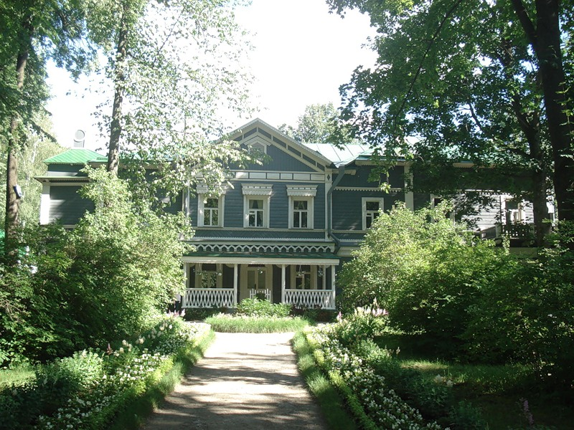
В доме на окраине старинного Клина П. И. Чайковский поселился 5 мая 1892 года и прожил последние семнадцать месяцев своей жизни В Клину по инициативе брата композитора Модеста Ильича Чайковского в 1894 году был основан музей. Этот дом хранит не только память о великом композиторе, но и его архив, личные вещи и рояль.

Slide 9
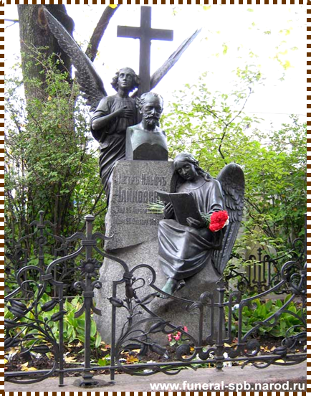
Конец жизни
Скончался в 3 часа пополуночи 25 октября (6 ноября по новому стилю) 1893 года от холеры «неожиданно и безвременно»
Похоронен в Александро-Невской лавре в Некрополе мастеров искусств.

Slide 10
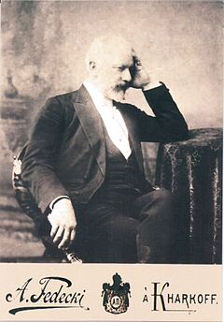
В наше время одним из самых престижных исполнительских конкурсов является Международный конкурс имени
П. И. Чайковского, который проводится в Москве с 1958 года раз в четыре года.

